Slide 2
معرفی متد Main در کلاس Program

Slide 3
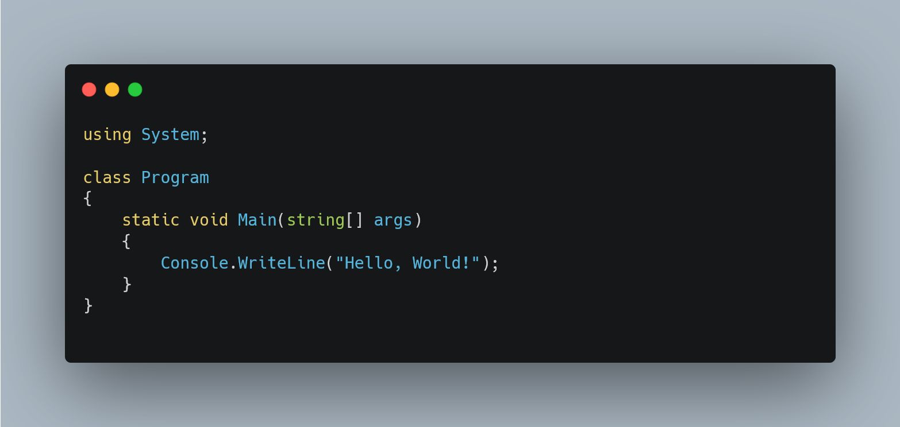
کلاس Program

Slide 4
چرا از using system استفاده میکنیم؟
دسترسی به کلاس ها و توابع پایه، مثل Console
اگر استفاده نکنیم چی میشه ؟
باید به جای Console.WriteLine("Hello, World!"); بنویسیم : System.Console.WriteLine("Hello, World!");

Slide 5
معرفی متد Main در کلاس Program
متد Main نقطه ورود اصلی برای هر برنامه کنسولی در NET. است.
این متد با اجرای برنامه شروع به کار می‌کند و بدون وجود آن، برنامه کنسولی نمی‌تواند اجرا شود.
نکته کلیدی: متد Main در کلاس Program در واقع به سیستم عامل اطلاع می‌دهد که کد از کجا باید شروع به اجرا کند.

Slide 6
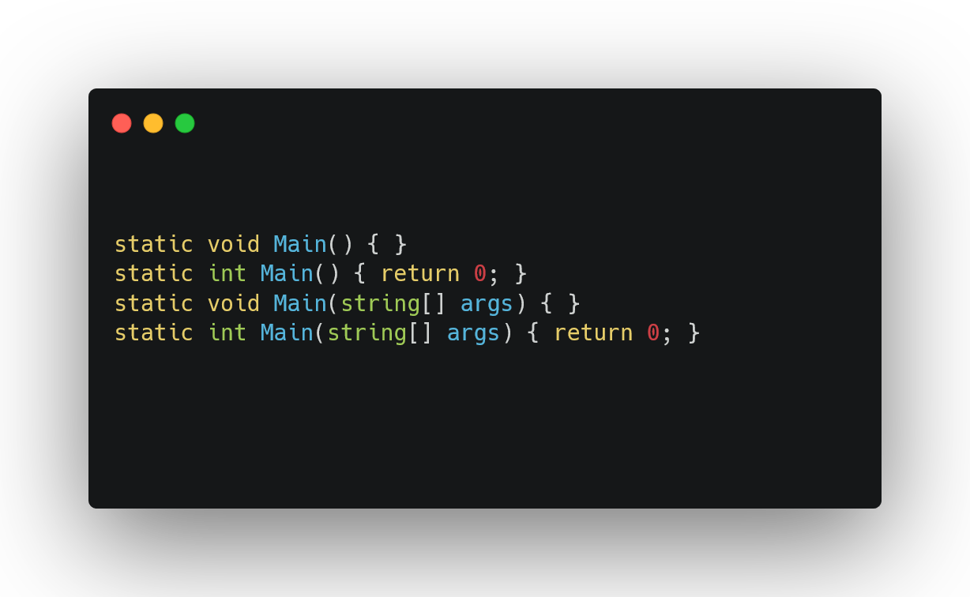
اَشکال و ساختار متد Main

Slide 7
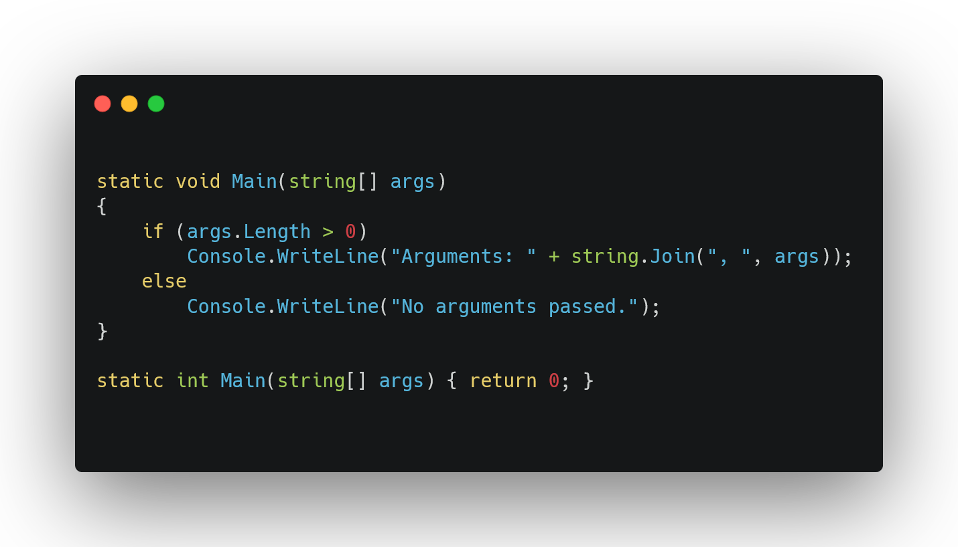
آرگومان‌های خط فرمان در متد Main
Notes:
static void Main(string[] args)
{
if (args.Length > 0)
Console.WriteLine("Arguments: " + string.Join(", ", args));
else
Console.WriteLine("No arguments passed.");
}
static int Main(string[] args) { return 0; }

Slide 8
چرا متد Main باید static باشد؟
کلمه کلیدی static مشخص می‌کند که متد Main به یک نمونه از کلاس نیاز ندارد.
این ویژگی باعث می‌شود که NET. بتواند مستقیماً Main را فراخوانی کرده و برنامه را اجرا کند.
بدون static، .NET نمی‌تواند به متد دسترسی پیدا کند و در نتیجه اجرا متوقف می‌شود.

Slide 9
کد خروجی در متد Main
اگر متدMain از نوع int باشد، می‌تواند یک کد خروجی بازگرداند که نشان‌دهنده وضعیت پایان برنامه است.
مقدار صفر : به طور کلی به معنی موفقیت است.
مقادیر غیرصفر : معمولاً به معنی بروز خطا یا وضعیت‌های خاصی است.
کاربرد: برای سیستم عامل یا برنامه‌هایی که از این برنامه اجرا می‌شوند، این مقدار می‌تواند حاوی اطلاعات ارزشمندی باشد.

Slide 10
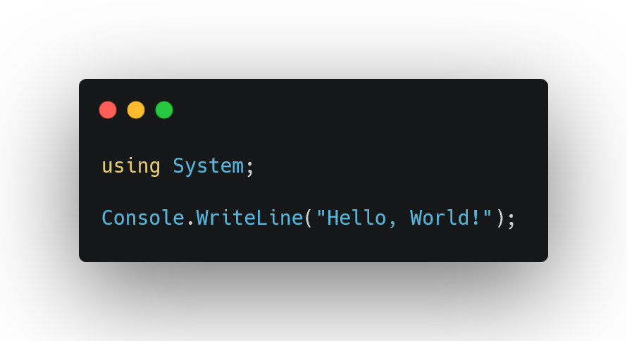
نکته
از نسخه C# 9.0 به بعد، قابلیت جدیدی به نام Top-level Statements معرفی شد که نیاز به متد Main را برای برنامه‌های ساده و کوتاه از بین می‌برد. با استفاده از این قابلیت، شما می‌توانید کدهای برنامه خود را بدون تعریف کلاس Program و متد Main مستقیماً در فایل اصلی بنویسید.

